Slide 1

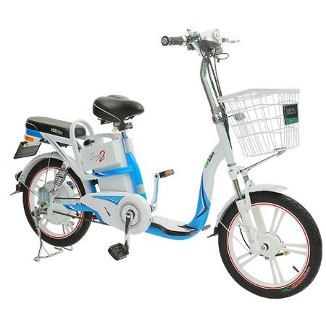
HĐ1: Các bộ phận của mô hình xe điện chạy bằng pin

Slide 2
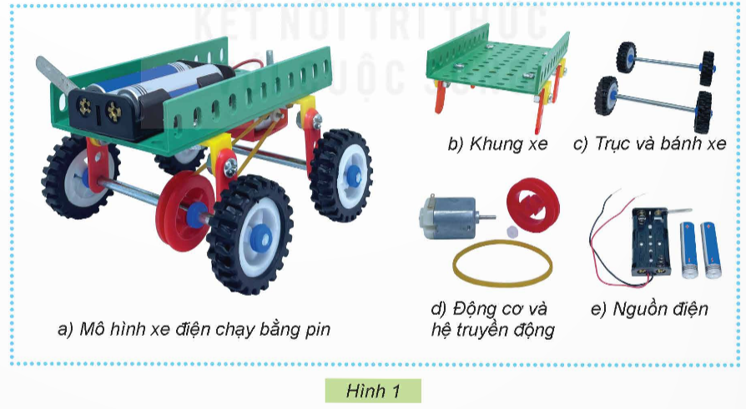
Em hãy quan sát mô hình xe điện chạy bằng pin trong Hình 1 và cho biết mô hình này gồm có những bộ phận nào.

Slide 3

CHIA SẺ TRƯỚC LỚP
CHIA SẺ TRƯỚC LỚP

Slide 4

Ghi nhớ
+ Xe điện chạy bằng pin có 4 bộ phận: Khung xe, trục và bánh xe, động cơ và hệ truyền động, nguồn điện.
+ Khung xe và trục bánh xe tạo thành hình xe điện.
+ Động cơ và hệ thống truyền động giúp xe điện chạy được.

Slide 5
HĐ2: Số lượng chi tiết, vật liệu, dụng cụ dùng để tạo nên xe điện chạy bằng pin.

Slide 6
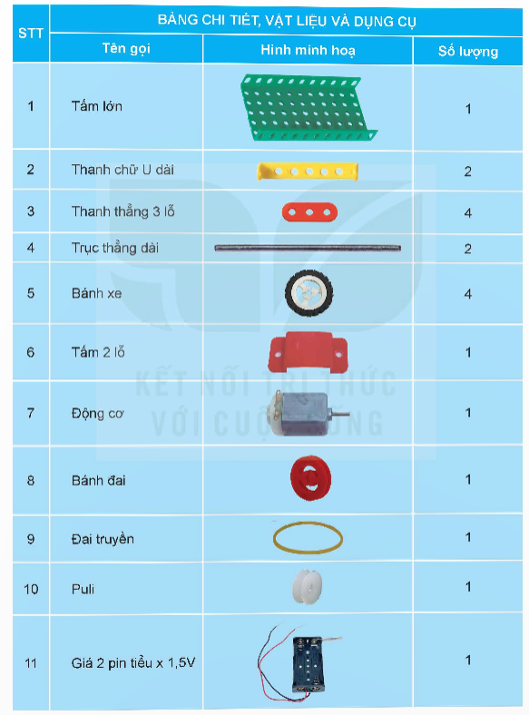
Em hãy lựa chọn đúng số lượng
các chi tiết, vật liệu, dụng cụ
trong bộ lắp ghép mô hình kĩ thuật để lắp mô hình xe điện chạy
bằng pin trong Hình 1.

Slide 7


Slide 8

Lựa chọn và sắp xếp gọn gàng những chi tiết, dụng cụ, vật liệu trong bộ dụng cụ

